Slide 1

Métodos de Ordenamiento, Pilas de ordenamiento y Recursividad
Introducción a la Programación y Computación 1
Escuela de Ingenieria de Ciencias Y Sistemas
Facultad de Ingenieria
Universidad de San Carlos de Guatemala

Slide 2



Agenda
Recursos
RECORDATORIOS
Métodos de ordenamiento
Pila de Ejecución
Recursividad
Archivos de Texto Plano

Slide 3
COMPETENCIA(S) QUE DESARROLLAREMOS
Analiza Estructuras de datos complejas y algoritmos de ordenamiento Utilizando técnicas de análisis de complejidad temporal y Para optimizar el rendimiento y eficiencia de aplicaciones.
Comunica Soluciones técnicas complejas a audiencias diversas Utilizando documentación técnica, presentaciones y demostraciones interactivas Adaptando el nivel de detalle según el contexto y audiencia objetivo

Slide 4
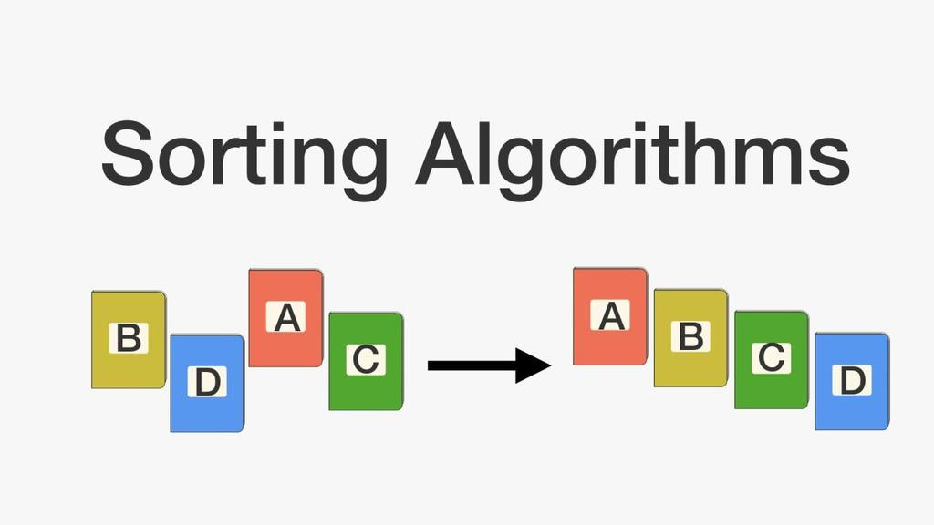
Ordenamiento
  Es la operación de arreglar los elementos en algún orden secuencial de acuerdo a un criterio de ordenamiento. El propósito principal de un ordenamiento es el de facilitar las búsquedas de los miembros del conjunto ordenado. Ordenar un grupo de datos significa mover los datos o sus referencias para que queden en una secuencia por categorías y en forma ascendente o descendente.

Slide 5
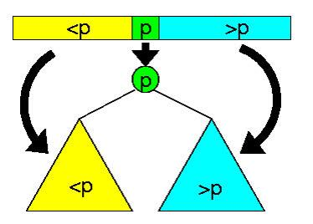
Métodos de Ordenamiento
  Los métodos de ordenamiento son algoritmos que organizan los elementos de una colección en un orden específico (ascendente o descendente).

Slide 6
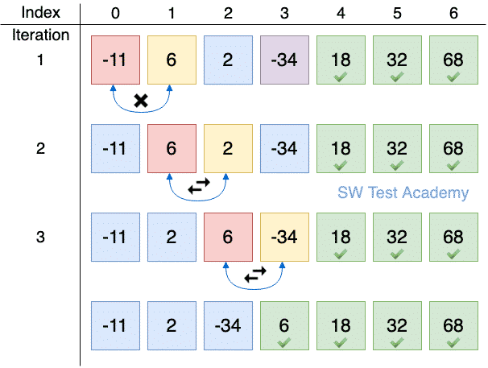
Ordenamiento Burbuja
  El ordenamiento burbuja hace múltiples pasadas a lo largo de una lista. Compara los ítems adyacentes e intercambia los que no están en orden. Cada pasada a lo largo de la lista ubica el siguiente valor más grande en su lugar apropiado. En esencia, cada ítem “burbujea ” hasta el lugar al que pertenece.

Slide 7
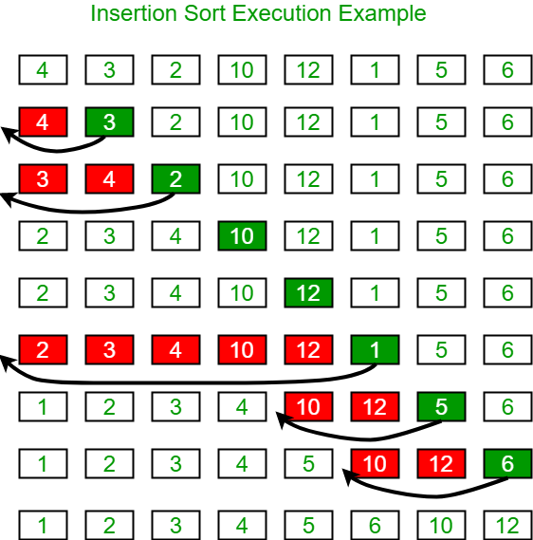
Ordenamiento por Inserción
  En este tipo de algoritmo los elementos que van a ser ordenados son considerados uno a la vez. Cada elemento es “insertado ” en la posición apropiada con respecto al resto de los elementos ya ordenados.

Slide 8
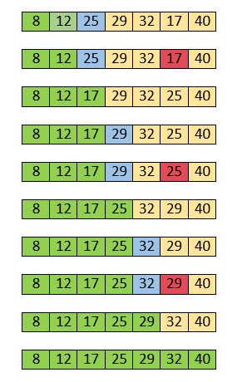
Ordenamiento por Selección
  El ordenamiento por selección mejora el ordenamiento burbuja haciendo un sólo intercambio por cada pasada a través de la lista. Para hacer esto, un ordenamiento por selección busca el valor mayor a medida que hace una pasada y, después de completar la pasada, lo pone en la ubicación correcta. Al igual que con un ordenamiento burbuja, después de la primera pasada, el ítem mayor está en la ubicación correcta. Después de la segunda pasada, el siguiente mayor está en su ubicación.

Slide 9
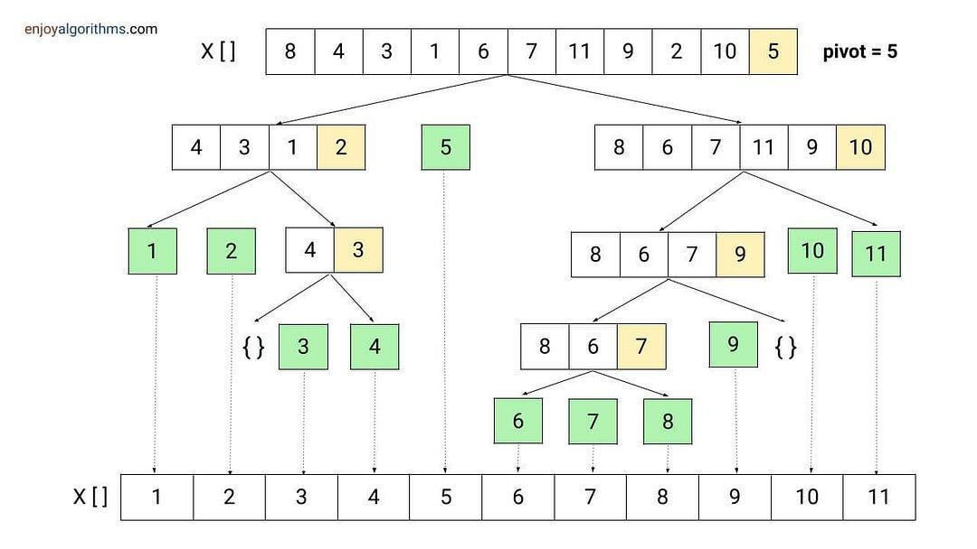
Ordenamiento Rápido
  El método Quick Sort es actualmente el mas eficiente y veloz de los método de ordenación interna. Es tambien conocido con el nombre del método rápido y de ordenamento por partición. Este método es una mejora sustancial del método de intercambio directo y recibe el nombre de Quick Sort, por la velocidad con la que ordena los elementos del arreglo. Quicksort es un algoritmo basado en la técnica de divide y vencerás, que permite, en promedio, ordenar n elementos en un tiempo proporcional a n log n.

Slide 10

Pila de Ejecución
Definición, ¿Para qué sirve?, Inicios, Funciones, ¿Cómo funciona?

Slide 11

Inicios
El concepto de pila de ejecución surge de la necesidad de gestionar eficientemente las llamadas a funciones en lenguajes de programación.
En Java, la JVM utiliza una pila separada para cada hilo de ejecución.

Slide 12

¿Qué es la pila de ejecución?
La pila de ejecución (o simplemente "stack") es una estructura de datos interna utilizada por el sistema operativo y la JVM (Java Virtual Machine) para gestionar las llamadas a métodos y las variables locales durante la ejecución de un programa. Es una estructura de tipo LIFO (Last In, First Out), lo que significa que el último elemento agregado es el primero en ser eliminado.

Slide 13

¿Para qué sirve?
  Almacena información sobre las llamadas a métodos activas.
  Guarda las variables locales y los parámetros de los métodos.
  Ayuda a mantener el control del flujo de ejecución del programa.
  Permite manejar excepciones y retornar valores correctamente.

Slide 14


Funciones
Almacenamiento de marcos de pila: Cada vez que se llama a un método, se crea un "marco de pila" que contiene:
Los parámetros del método.
Las variables locales.
La dirección de retorno (para saber dónde continuar después de que el método termine).
Gestión de memoria: La pila es más rápida que el heap porque tiene un tamaño fijo y está optimizada para acceso rápido.

Slide 15




Cuando se llama a un método, se crea un nuevo marco de pila y se coloca en la parte superior de la pila.
Cómo funciona
El marco de pila almacena las variables locales y los parámetros del método.
Cuando el método termina, su marco de pila se elimina de la pila, y el control regresa al método que lo llamó.
Si la pila se llena (debido a una recursividad infinita), ocurre un StackOverflowError .

Slide 16
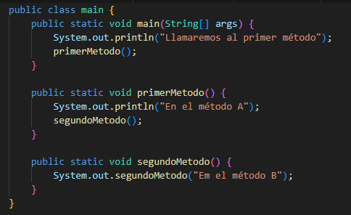
Ejemplo

Slide 17
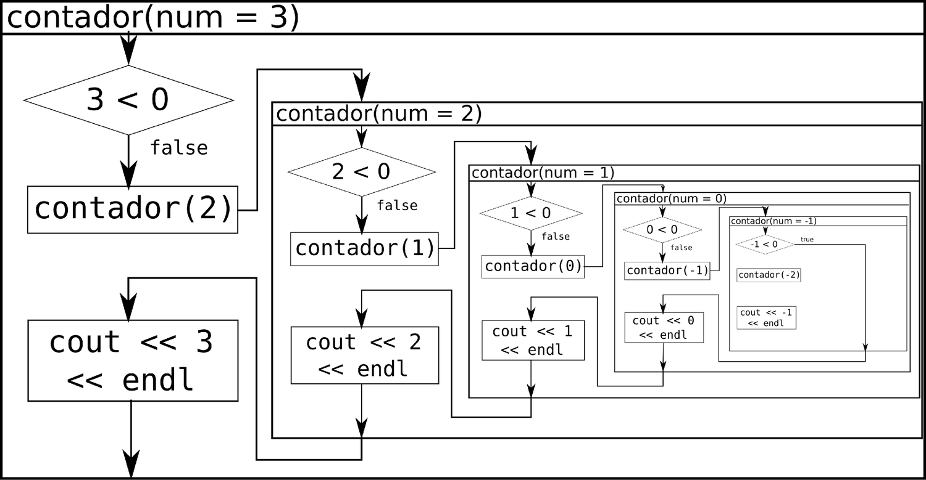
Recursividad Simple y Recursividad de Cola
Recursividad Simple, Recursividad de Cola

Slide 18
Recursividad Simple
¿QUÉ ES?, ¿PARA QUÉ SIRVE?, FUNCIONES, ¿CÓMO FUNCIONA?

Slide 19
¿Qué es?
La recursividad simple es una técnica de programación en la que un método se llama a sí mismo para resolver un problema. Divide el problema en subproblemas más pequeños hasta llegar a un caso base que puede resolverse directamente.

Slide 20

¿Para qué sirve?
  Resolver problemas que tienen una naturaleza recursiva (como factoriales, Fibonacci, etc.).
  Simplificar el código en algunos casos.

Slide 21


Funciones
Caso base
Caso recursivo
Condición que detiene la recursión.
Llamada al mismo método con un subproblema más pequeño.

Slide 22
El método verifica si se ha alcanzado el caso base.
¿Cómo funciona?
Si no, realiza una llamada recursiva con un subproblema más pequeño.
Cada llamada recursiva agrega un marco de pila a la pila de ejecución.

Slide 23
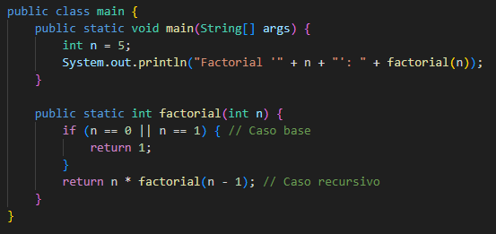
Ejemplo

Slide 24
Recursividad de Cola
¿Qué es?, ¿Para qué sirve?, Funciones, ¿Cómo funciona?

Slide 25

¿Qué es?
La recursividad de cola es una variante de la recursividad en la que la llamada recursiva es la última operación realizada en el método. Esto permite optimizar el uso de la pila de ejecución, ya que no es necesario almacenar información adicional después de la llamada recursiva.

Slide 26


¿Para qué sirve?
OPTIMIZAR EL USO DE MEMORIA AL EVITAR EL CRECIMIENTO EXCESIVO DE LA PILA.
FACILITAR LA IMPLEMENTACIÓN DE ALGORITMOS ITERATIVOS UTILIZANDO RECURSIVIDAD.

Slide 27



Funciones
Acumulador:
Caso base:
Caso recursivo:
Una variable adicional que lleva el estado actual del cálculo.
Detiene la recursión.
Realiza la llamada recursiva como última operación.

Slide 28

¿Cómo funciona?
  Se pasa un acumulador como parámetro para llevar el estado del cálculo.
  La llamada recursiva reemplaza el marco de pila actual en lugar de agregar uno nuevo.

Slide 29
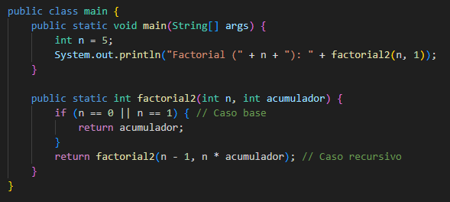
Ejemplo

Slide 30
¿Cuál es mejor?
La recursividad simple y la recursividad de cola son técnicas poderosas para resolver problemas complejos, pero la recursividad de cola es más eficiente en términos de memoria.

Slide 31

Manejo de Archivos en JAVA
¿Cómo crear archivos en JAVA?

Slide 32

Archivos en JAVA
En el lenguaje Java los flujos de datos se describen mediante clases que forman jerarquías según sea el tipo de dato char Unicode de 16 bits o byte de 8 bits. A su vez, las clases se agrupan en jerarquías según sea su función de lectura o de escritura. La característica de internacionalización del lenguaje Java es la razón por la que existe una jerarquía separada de clases para la lectura y escritura de caracteres. Todas estas clases se encuentran en el paquete java.io. Reader y Writer son las clases bases de la jerarquía para los flujos de caracteres. Para leer o escribir datos binarios tales como imágenes o sonidos, se emplea otra jerarquía de clases cuyas clases base son InputStream y OutputStream.

Slide 33
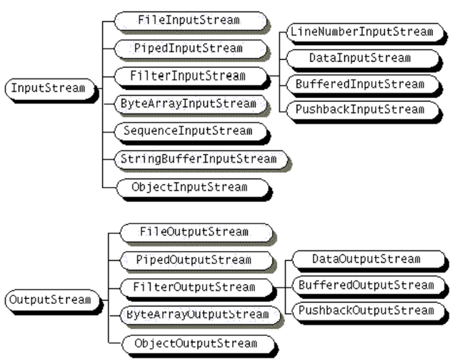
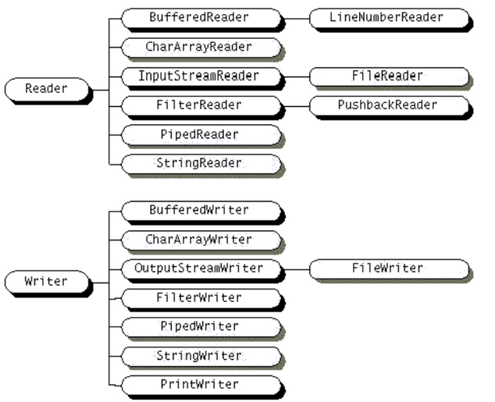
Paquetes de Java para el manejo de archivos
Byte 8 bits
Unicode 16 bits

Slide 34

Tipos de Archivos en JAVA
Java provee clases para escribir tanto archivos planos, como binarios. Además, la interfaz “Serializable” permite guardar instancias de objetos como archivos, para cargar la información de un objeto en la ejecución de un programa.

Slide 35
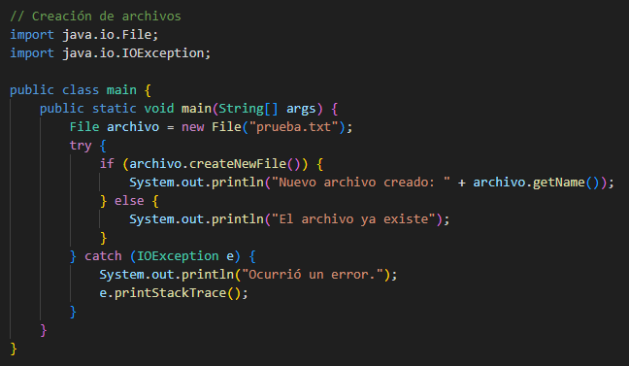
Creación de Archivos
Se utiliza la clase file o files para la creación de archivos.

Slide 36
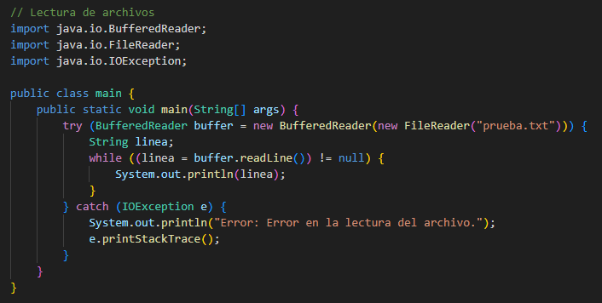
Lectura de Archivos
Para leer un archivos se utiliza BufferedReader o Files.readAllLines.

Slide 37
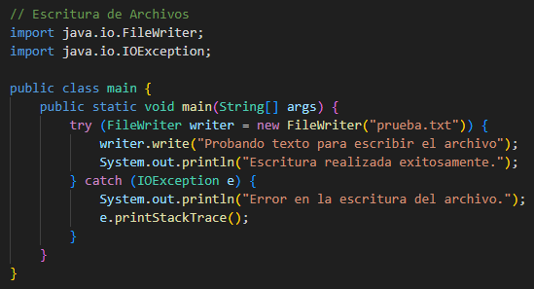
Escritura de Archivos
Se utilizará FileWriter o Files.Write.

Slide 38
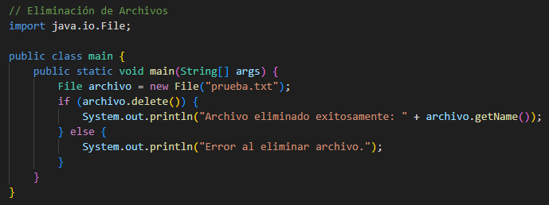
Eliminación de Archivos
Con el método delete() de la clase File.

Slide 39
APLICACIONES POR MEDIO DE EJEMPLOS

Slide 40
CONCEPTOS CLAVE APRENDIDOS
  Métodos de Ordenamiento: Son algoritmos que organizan elementos de una colección en orden específico (ascendente o descendente). La presentación cubre cuatro métodos principales: Burbuja (compara e intercambia elementos adyacentes), Inserción (inserta cada elemento en su posición apropiada), Selección (busca el mayor valor y lo coloca en su ubicación correcta), y Quick Sort (el más eficiente, basado en divide y vencerás).
  Pila de Ejecución (Stack): Es una estructura de datos LIFO (Last In, First Out) utilizada por la JVM para gestionar llamadas a métodos y variables locales. Cada llamada a método crea un "marco de pila" que contiene parámetros, variables locales y dirección de retorno. Si la pila se llena por recursividad infinita, ocurre un StackOverflowError.
  Recursividad Simple: Técnica donde un método se llama a sí mismo para resolver problemas dividiéndolos en subproblemas más pequeños. Requiere un caso base (que detiene la recursión) y un caso recursivo (llamada con subproblema más pequeño). Cada llamada recursiva agrega un marco a la pila de ejecución.
  Recursividad de Cola: Variante optimizada donde la llamada recursiva es la última operación del método. Utiliza un acumulador para llevar el estado del cálculo y permite optimizar el uso de memoria, ya que reemplaza el marco de pila actual en lugar de agregar uno nuevo, evitando el crecimiento excesivo de la pila.
  Manejo de Archivos en Java: Java provee jerarquías de clases en el paquete java.io para manejar flujos de datos. Existen dos jerarquías: para caracteres Unicode (16 bits) con Reader/Writer, y para datos binarios (8 bits) con InputStream/OutputStream. Se pueden crear archivos planos, binarios, y objetos serializables usando clases como File, BufferedReader, FileWriter, y Files.

Slide 41
HONESTIDAD

Slide 42
REFERENCIAS
Fernando A. Lagos B.

Slide 43

¡GRACIAS POR SU ATENCIÓN!
DUDAS
RECUERDA QUE TENEMOS NUESTRO FORO SEMANAL DONDE PUEDES CONSULTAR CUALQUIER DUDA QUE TE SURJA EN LA SEMANA

